Slide 1
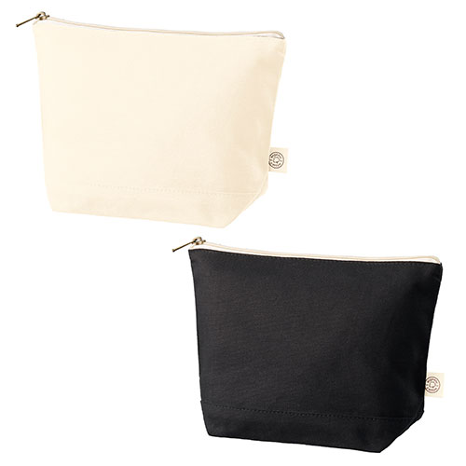
【提案書】
オーガニックコットンキャンバスデイリーポーチ(M)
特徴
Mサイズのシンプルなキャンバスポーチです。メイク道具やステーショナリーなどを纏めて持ち歩くのに非常に便利。生地にはオーガニックコットンを使用しており環境にも優しいアイテムです。
納期
納期スペース
仕様
カラー展開 : 全2色
素材 : コットン
サイズ : 約240×170×90(mm)
お見積
お見積りスペース

